Slide 1
Základy statistického zpracování dat v MS Excel pro vědce
Michal Lauer
4. 12. 2024 – 5. 12. 2024

Slide 2
Testování hypotéz

Slide 3
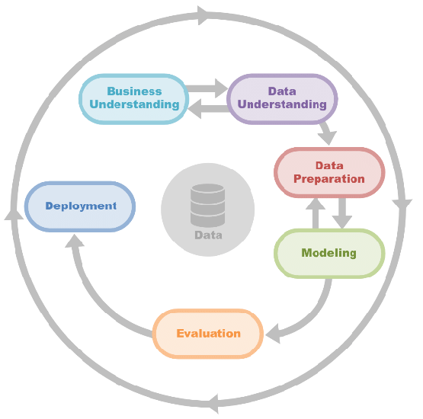

CRISP-DM
TOUNSI, Youssef; ANOUN, Houda a HASSOUNI, Larbi. CSMAS. Online. In: Proceedings of the 3rd International Conference on Networking, Information Systems & Security. New York, NY, USA: ACM, 2020, s. 1-7. ISBN 9781450376341. Dostupné z: https://doi.org/10.1145/3386723.3387851. [cit. 2024-11-26].

Slide 4
CRISP-DM
Motivace
Doposud jsme se koukali na prostý výběr dat
Všech Pražáků se nemůžeme nikdy zeptat
Peněz není nekonečno
Kdo to je vlastně ten Pražák?

Slide 5
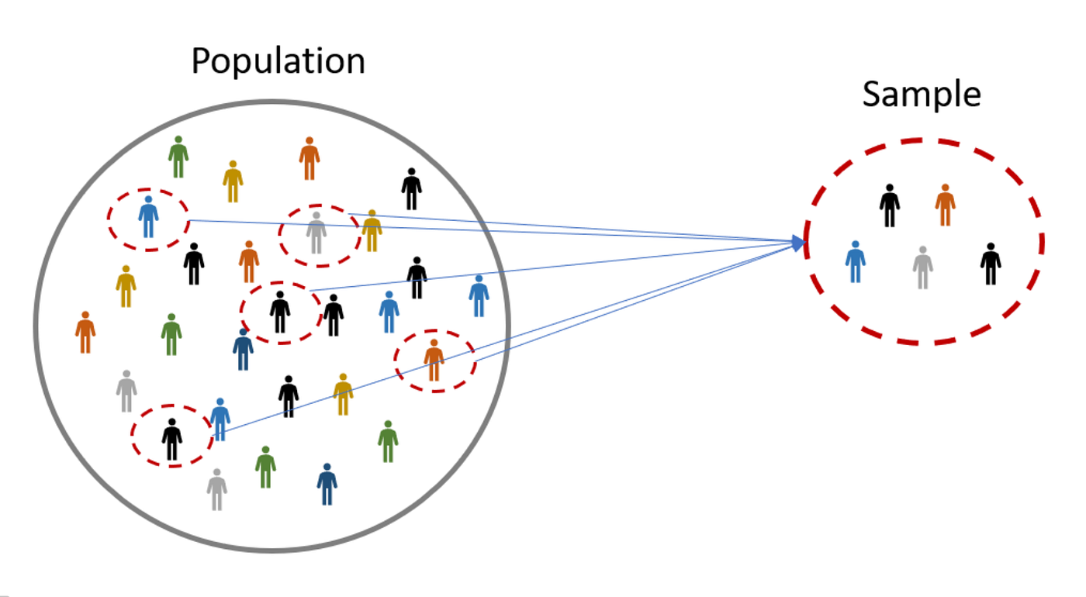
CRISP-DM
Motivace
https://medium.com/analytics-vidhya/population-sample-parameter-statistic-biased-unbiased-ead2021d93d7

Slide 6
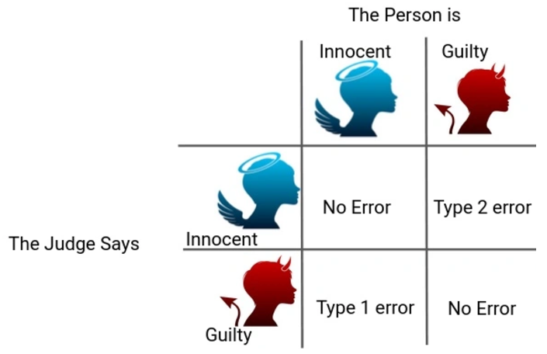
Předpokládáme, že je člověk nevinní.
Motivace
Snažíme se mu dokázat vinu, ne že je vinný.
Pokud mu nedokážeme vinu, neznamená to, že je nevinný.
https://www.analyticsvidhya.com/blog/2020/06/statistics-analytics-hypothesis-testing-z-test-t-test

Slide 7
H0: Člověk je nevinný H1: Člověk je vinný
Motivace
Nic z toho nemůžeme přijmout
https://www.analyticsvidhya.com/blog/2020/06/statistics-analytics-hypothesis-testing-z-test-t-test

Slide 8
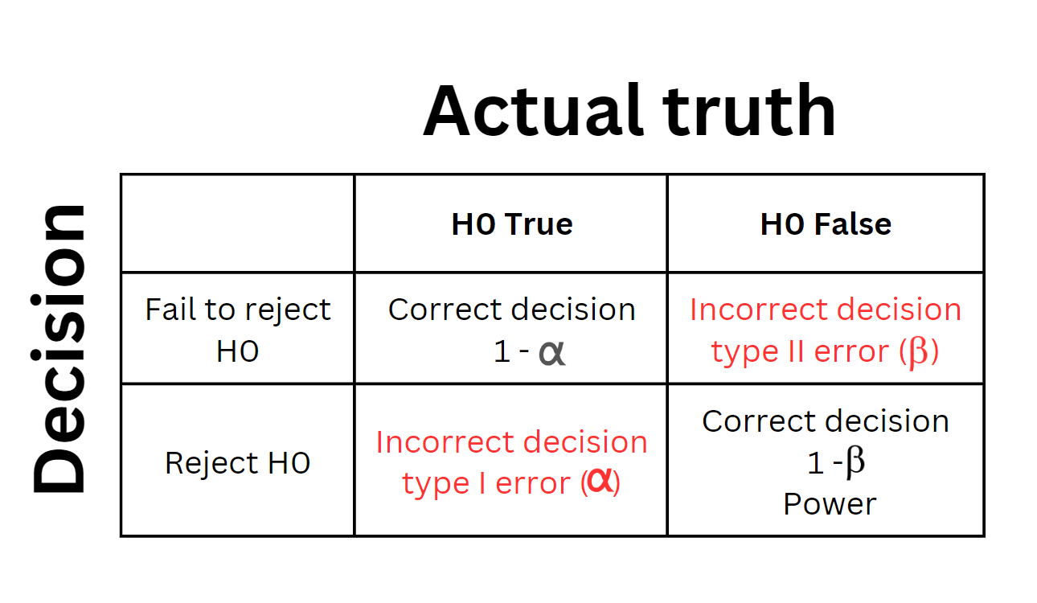
Motivace
H0: Člověk je nevinný H1: Člověk je vinný
Chyba I. typu: Zamítnu H0, která doopravdy platí.
Chyba II. typu: Nezamítnu H0, která doopravdy neplatí.
https://stataiml.com/posts/why_multiple_testing

Slide 9
Důležité pojmy a vlastnosti
Hladina významnosti alfa kontroluje chybu I. typu.
Pravděpodobnost chyby I. Typu před pozorováním dat.
Finální rozhodnutí je na základě p-hodnoty.
Pravděpodobnost, že za platnosti nulové hypotézy dostaneme
stejně extrémní nebo extrémnější výsledek.
Různé testy nemusí dávat stejné výsledky.
Existují parametrické a neparametrické testy.

Slide 10
Jak to vypadá ve statistice
Stanovení alfa = 0,05
Stanovení nulové hypotézy: jakoby žádný efekt nebyl…
Stanovení alternativy (h0: mu = 30)
Oboustranná: mu != 30
Levostranná: mu < 30
Pravostranná: mu > 30

Slide 11
Parametrické testy
Různé předpoklady pro každý test
Průměr vzorku – jednovýběrový t-test
Průměr dvou vzorků – dvouvýběrový t-test
Průměr dvou závislých vzorků – dvouvýběrový párový t-test
Průměr více než dvou vzorků – analýza rozptylu
Závislost dvou kategorií – Chi-kvadrát test nezávislosti

Slide 12
Neparametrické testy
Bez silných předpokladů, ale jiné hypotézy a menší síla
Průměr vzorku – jednovýběrový Wilcoxonův test
Průměr dvou vzorků – wilcoxonův Rank-Sum Test
Průměr dvou závislých vzorků – wilcoxon Signed-Rank Test
Průměr více než dvou vzorků – kruskal-Wallisův test
Závislost dvou kategorií – fisherův exaktní test

Slide 13
Rekapitulace
Na základě vzorku děláme úsudky o populaci.
Odpověď známe jen s určitou jistotou, nikdy ne přesně.
Nemůžeme zamítnout ani přijmout hypotézu.
Chybu I. typu můžeme kontrolovat.

Slide 14
Testy

Slide 15
Předpoklady pro testování hypotéz
T-Testy
Reprezentativní vzorek
Nezávislé pozorování (kromě párového t-testu)
Spojitá data
Normálně rozdělená data/rozdíly
+ Analýza rozptylu
Stejné rozptyly
+ Chí-kvadrát
Nominální data
Očekávané hodnoty > 5

Slide 16
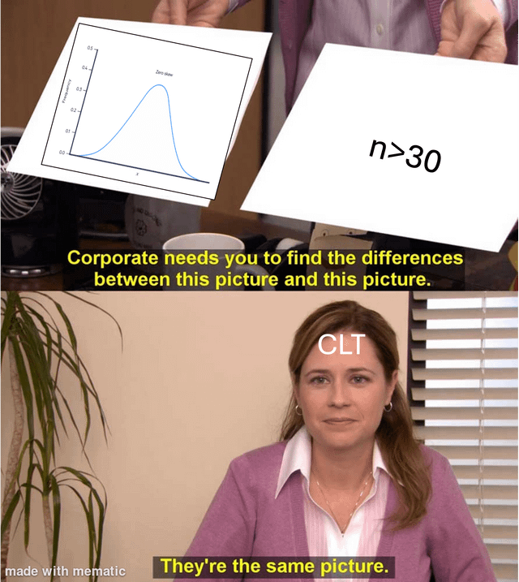
https://www.reddit.com/r/statisticsmemes/comments/1gm20ty/if_n30_we_can_assume_a_normal_distribution_my

Slide 17

https://www.reddit.com/r/statisticsmemes/comments/1gh4v53/ml_slander

Slide 18
Korelační analýza

Slide 19
Nejdůležitější základy
Zkoumá vzájemný vliv
Korelace != kauzalita
https://www.tylervigen.com/spurious-correlations
Korelace = 0 !=> nezávislost
https://www.research.autodesk.com/publications/same-stats-different-graphs

Slide 20
Pearsonův lineární korelační koeficienty
Zkoumá lineární závislost na spojitých datech
r je mezi <-1, 1>
+/- -> směr závislosti
|r| -> síla závislosti

Slide 21
Pearsonův lineární korelační koeficienty
Lze testovat pomocí testování hypotéz
Předpoklad normality
Předpoklad stejného rozptylu

Slide 22
Neparametrické korelační koeficienty
Spearmanovo rho pro malé vzorky
Kendalovo Tau pro velké vzorky
Chatterjee, S. (2020). A New Coefficient of Correlation. Journal of the American Statistical Association, 116(536), 2009–2022. https://doi.org/10.1080/01621459.2020.1758115

Slide 23
Regresní analýza

Slide 24
Lineární regrese
Zkoumá vliv jednoho x na jedno y
Zkoumá vliv více x na jedno y
Různé cíle:
Popis dat
Statistická inference (Gaus-Markovi předpoklady)
Predikční schopnost (regularizace)

